Slide 1
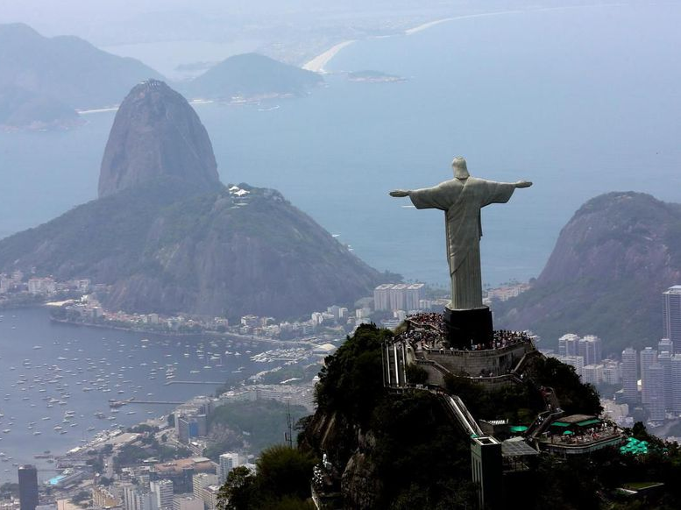
Ch. I – Une ouverture à double clefs.
Ch. II – Historicité
Ch. III – Le Verbe s’est fait chair
Ch. IV – Les querelles christologiques
des premiers siècles
Ch. V – Le sacrifice de la Croix
Ch. VI – Sauveur
Ch. VII – Le Notre Père

Slide 2
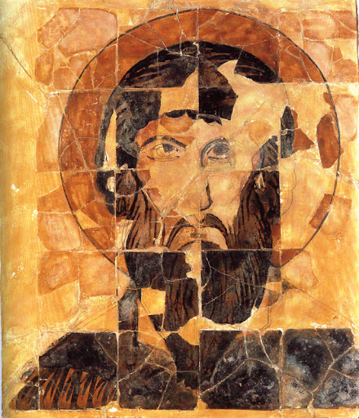
La crise iconoclaste
Deux tendances
L’image de la Trinité
Promesses du Saint Esprit

Slide 3
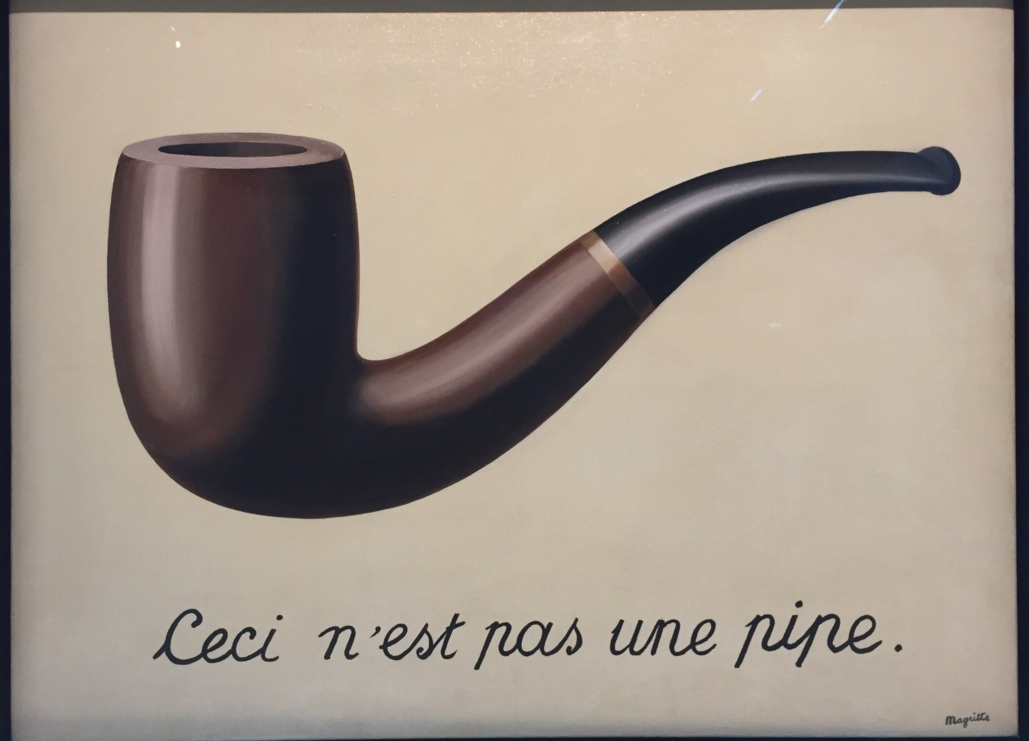
René Magritte , 1929

Slide 4
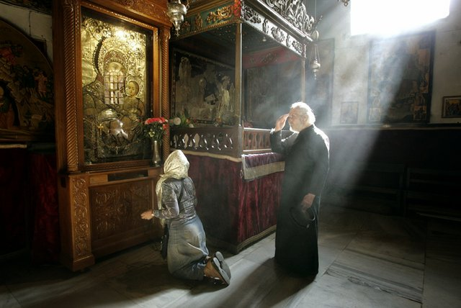

Slide 5
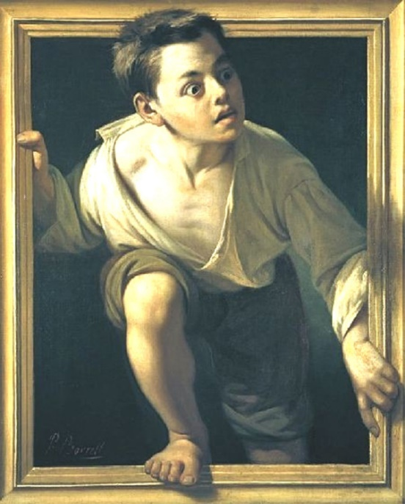

Slide 6
Concept =
abstraction
idée
Image
+ existentiel
Expérience
Sensible

Slide 7
L’image de la Trinité
2 façons de voir + une
1 ) Les mots même sont des images
Père
Fils
Esprit
2 ) Un petit cours de Ratzinger
3 ) Des images

Slide 8
pièges
ennui

Slide 9
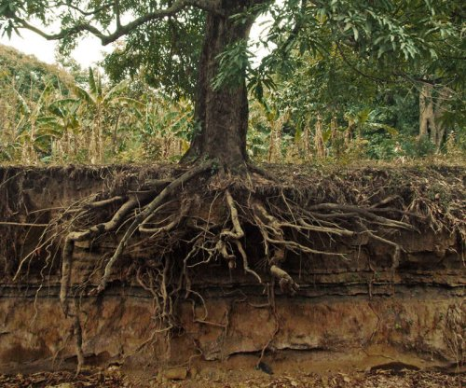

Slide 10
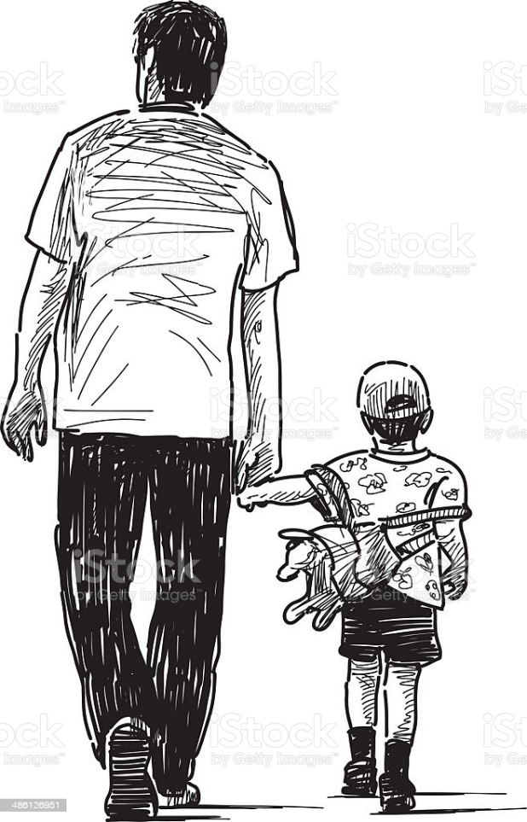
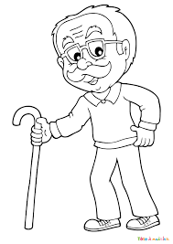
hériter
nommer
engendrer
+ un

Slide 11
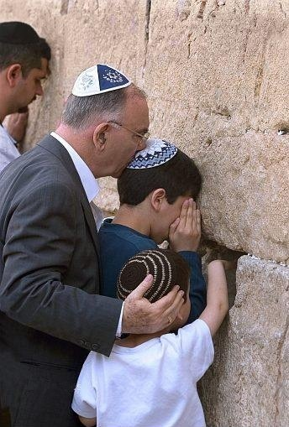

Slide 12
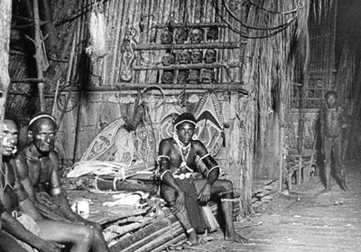
Papouasie, maison des Hommes

Slide 13
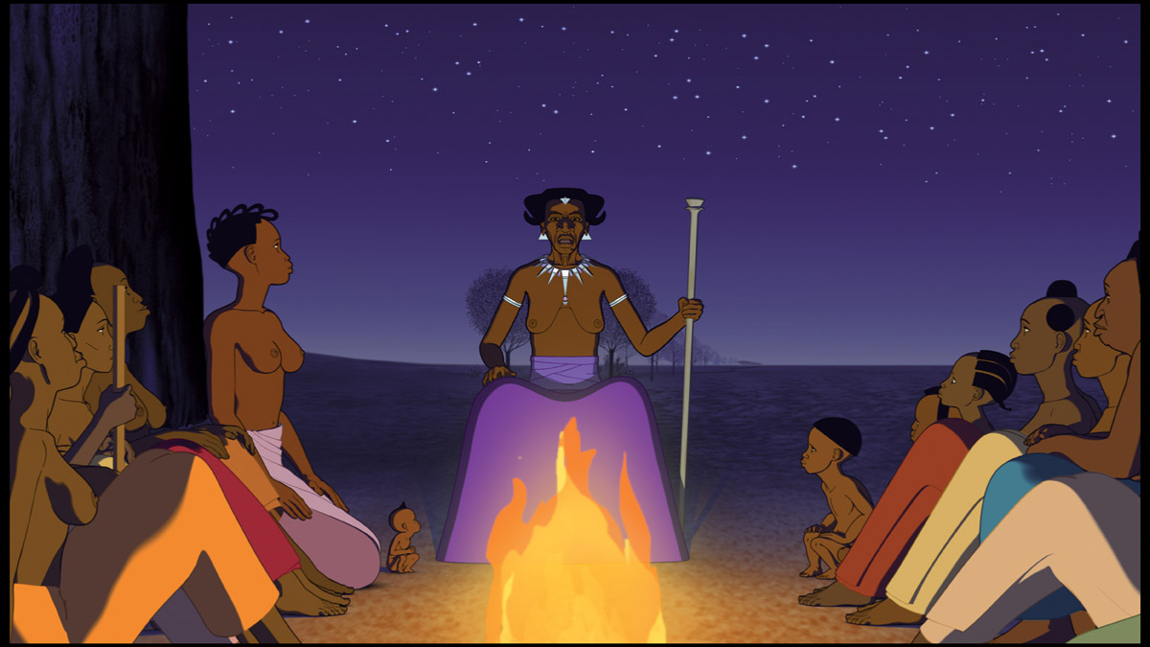
Kirikou

Slide 14
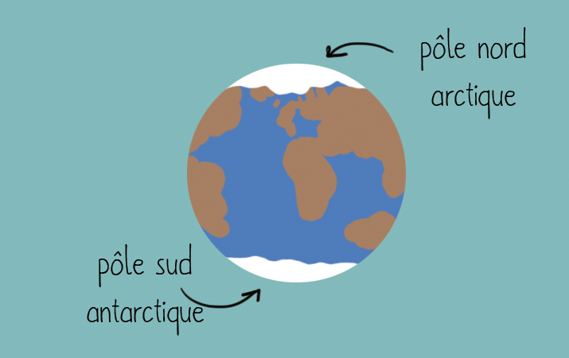

Slide 15
hériter
nommer
engendrer
+ un

Slide 16
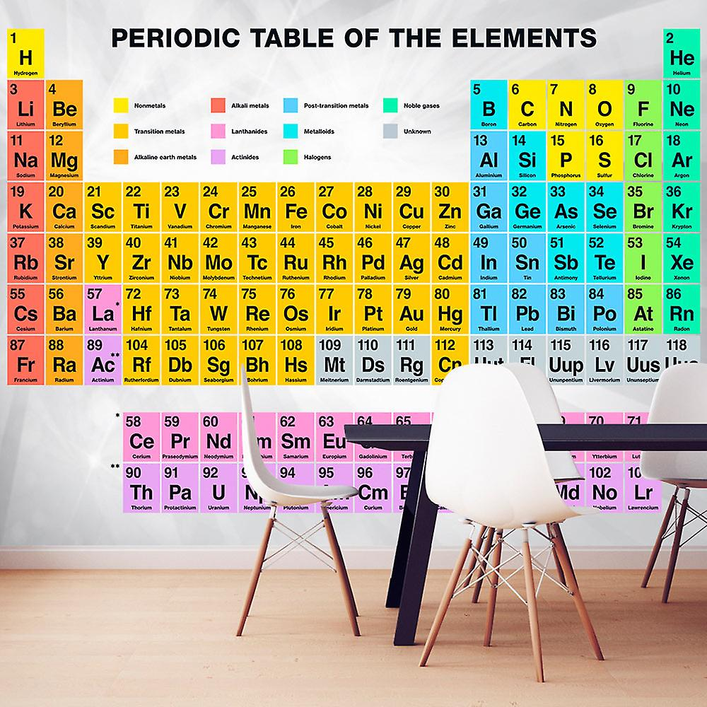
Nommer, comprendre, saisir

Slide 18
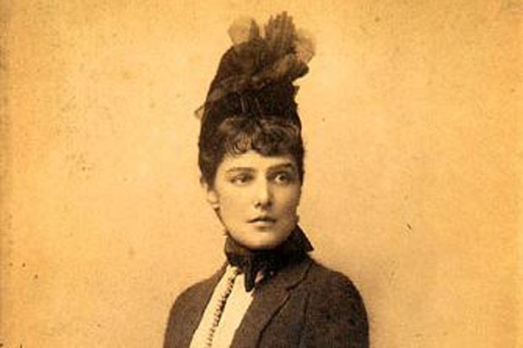

Slide 19
hériter
nommer
engendrer
+ un

Slide 20
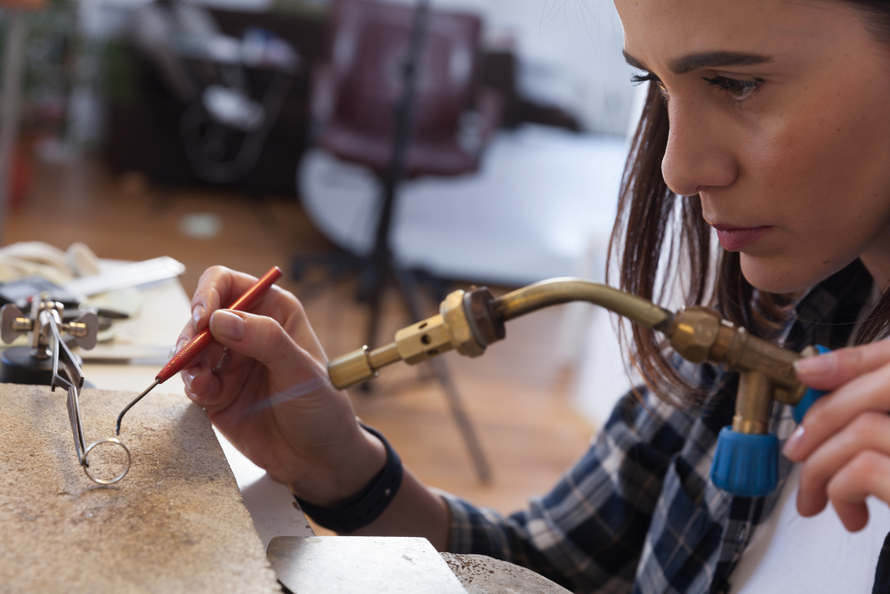
Engendrer Créer

Slide 21
On est toujours père
On nait père

Slide 23
On nait père

Slide 24
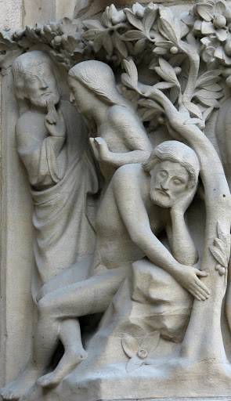
Création / séparation
Création continuée
Création maintenue

Slide 25
hériter
nommer
engendrer
frères-sœurs

Slide 26
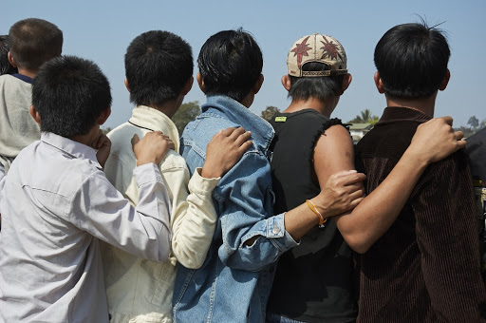
et donc frères

Slide 27
L’image de la Trinité
2 façons de voir + une
1 ) Les mots même sont des images
Père
Fils
Esprit
2 ) Un petit cours de Ratzinger
3 ) Des images

Slide 28
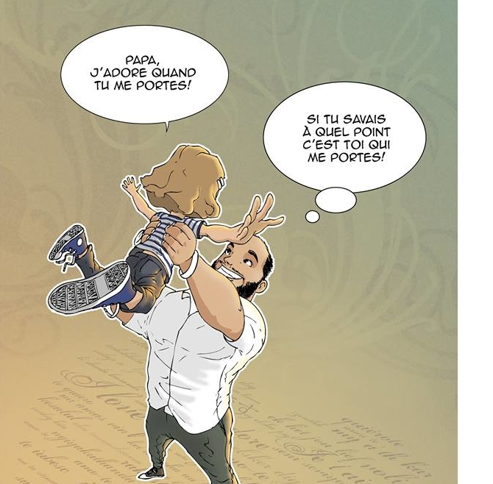

Slide 29
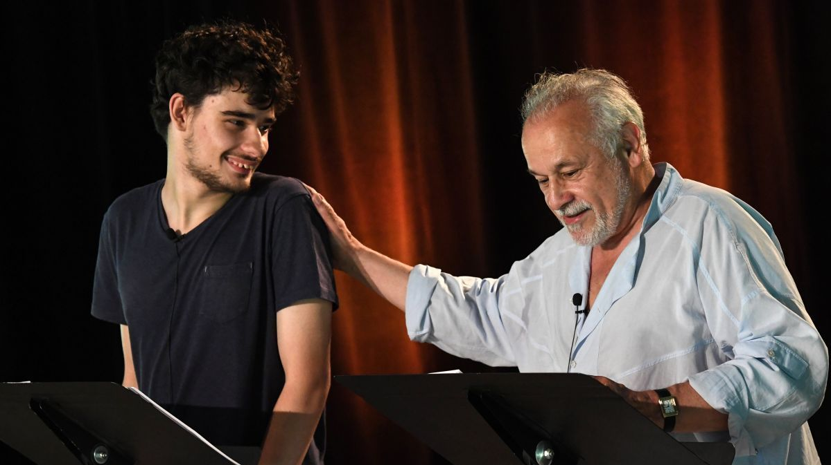

Slide 32
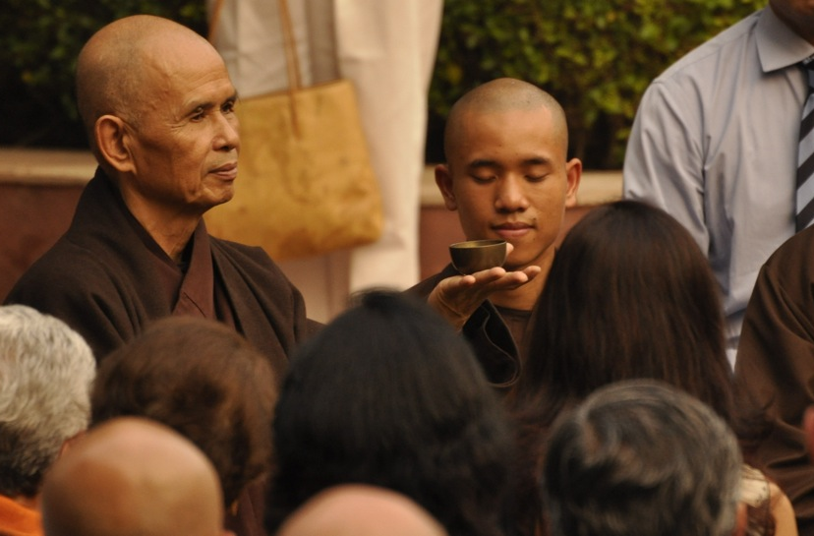
Notre maître Thich Nhat Hanh

Slide 33
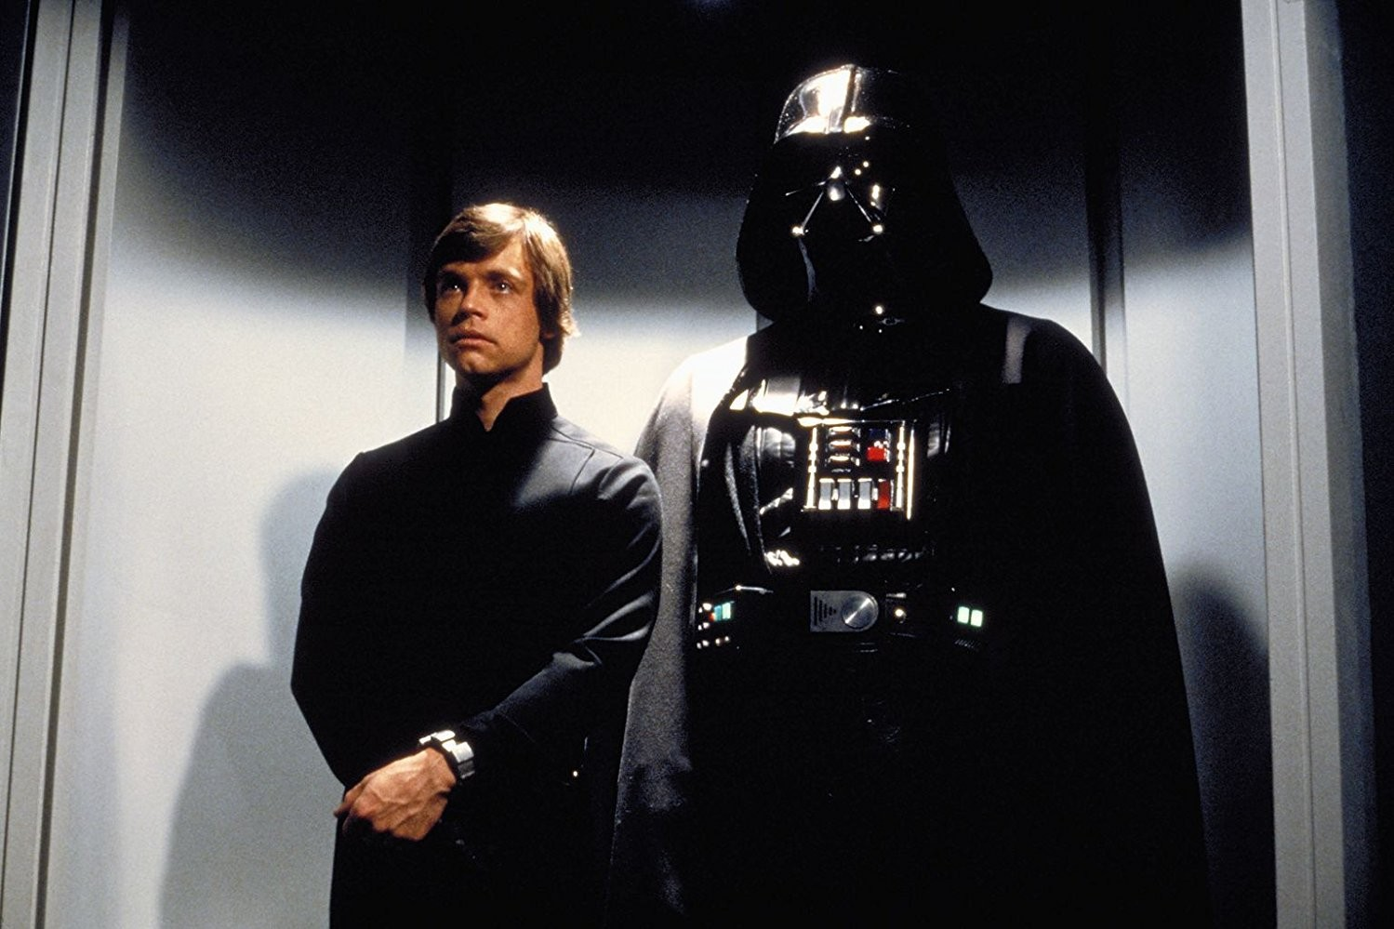

Slide 34
Le Père et moi, nous sommes Un. Jn 10, 30
Qui m’a vu a vu le Père. Jn. 14, 9
Le Père est en moi comme je suis dans le Père. Jn. 10, 38

Slide 35
L’image de la Trinité
2 façons de voir + une
1 ) Les mots même sont des images
Père
Fils
Esprit
2 ) Un petit cours de Ratzinger
3 ) Des images

Slide 36
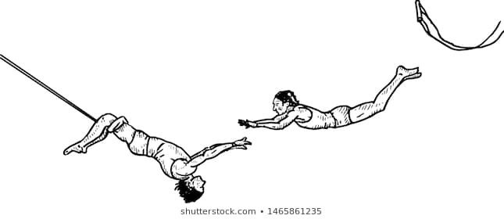

Slide 37
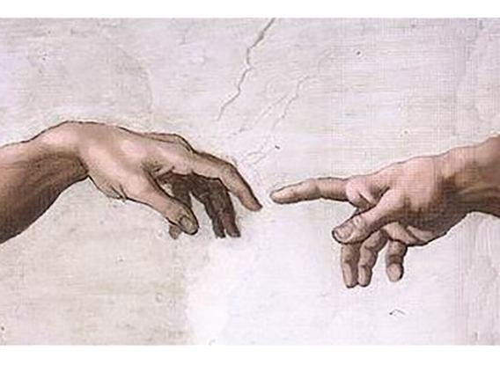

Slide 38
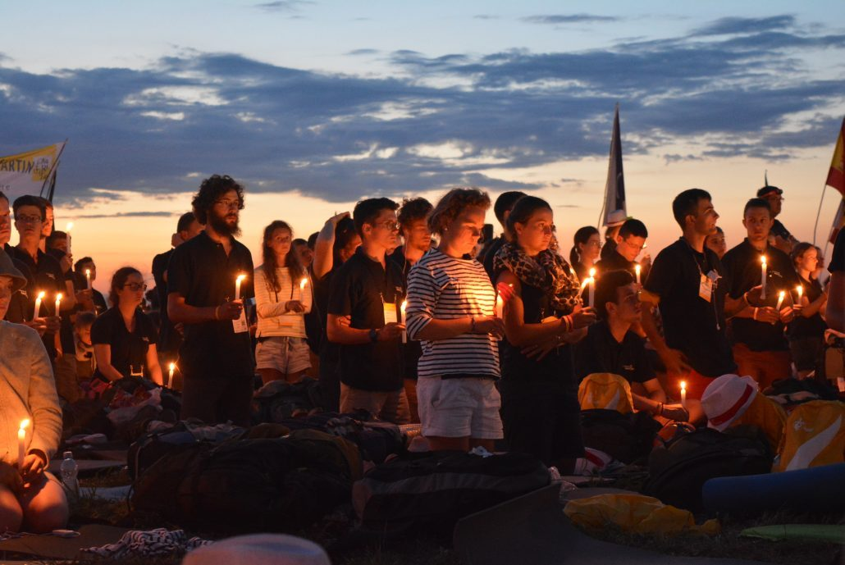

Slide 39
L’image de la Trinité
2 façons de voir + une
1 ) Les mots même sont des images
Père
Fils
Esprit
2 ) Un petit cours de Ratzinger
3 ) Des images

Slide 40
3 leçons
Lexique
L’insaisi
relation
1969

Slide 41
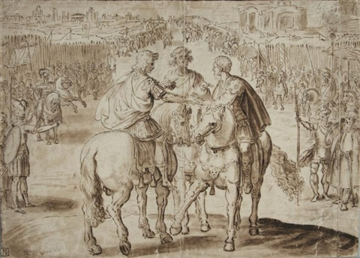

Slide 42
Une personne avec deux natures, humaine et divine, sans séparation, sans mélange.
Une essence en trois personnes

Slide 43
Hypostase = en personne

Slide 44
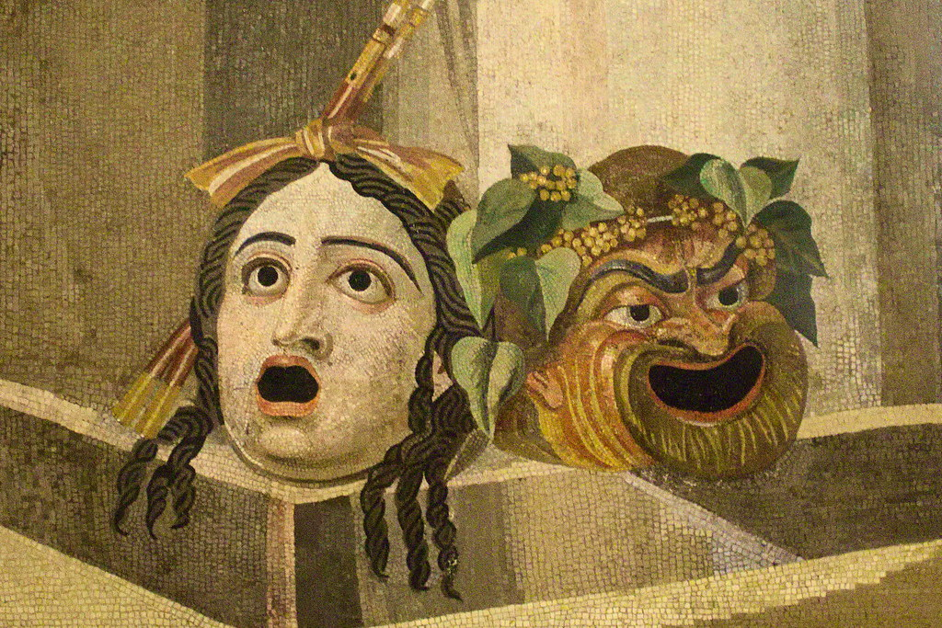

Slide 45
Hypostase
persona

Slide 46
Hypostase
persona
Un personnage, un rôle

Slide 47
Hypostase
persona
prosopon
Un personnage, un rôle

Slide 48
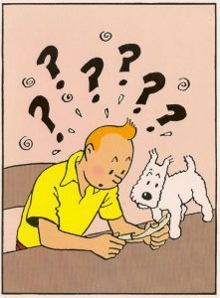
personne
Essence
nature

Slide 49
personne
Essence
Ce qui subsiste
substance

Slide 50
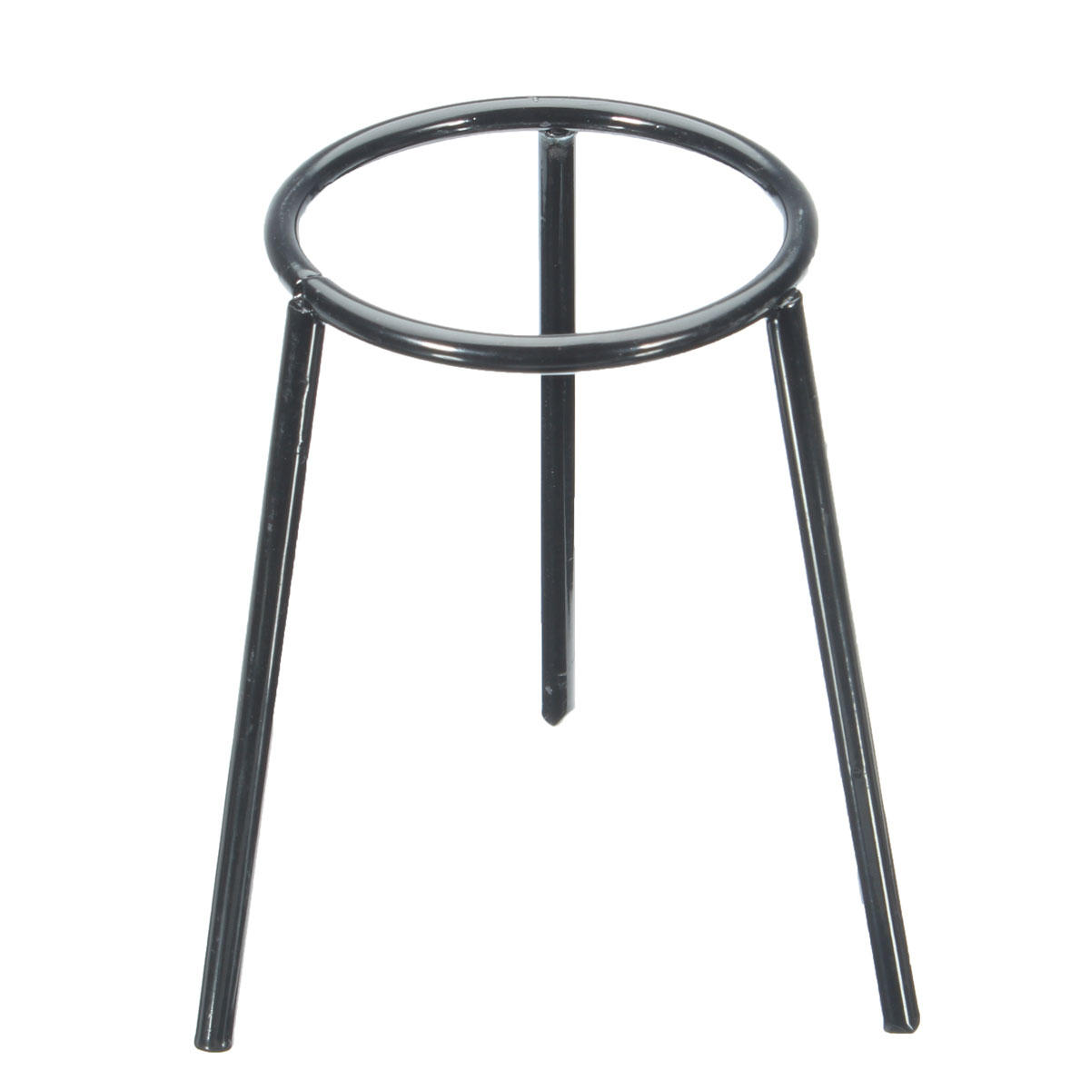

Slide 51
3 leçons
Lexique
L’insaisi
relation
1969

Slide 52
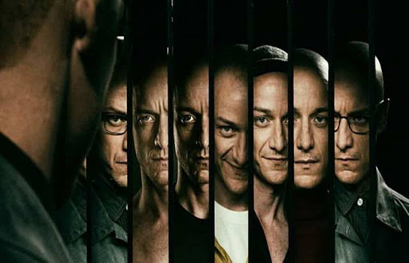

Slide 54
3 leçons
Lexique
L’insaisi
relation
1969

Slide 56
la personne au singulier absolu n’existe pas

Slide 57
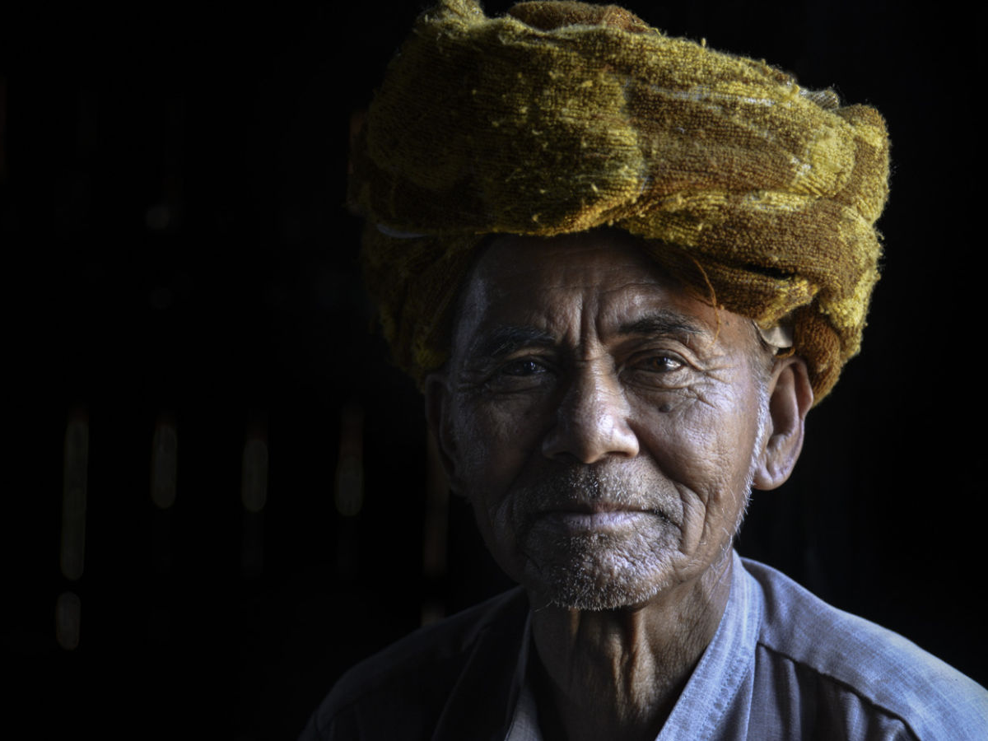
Absolument singulier

Slide 58
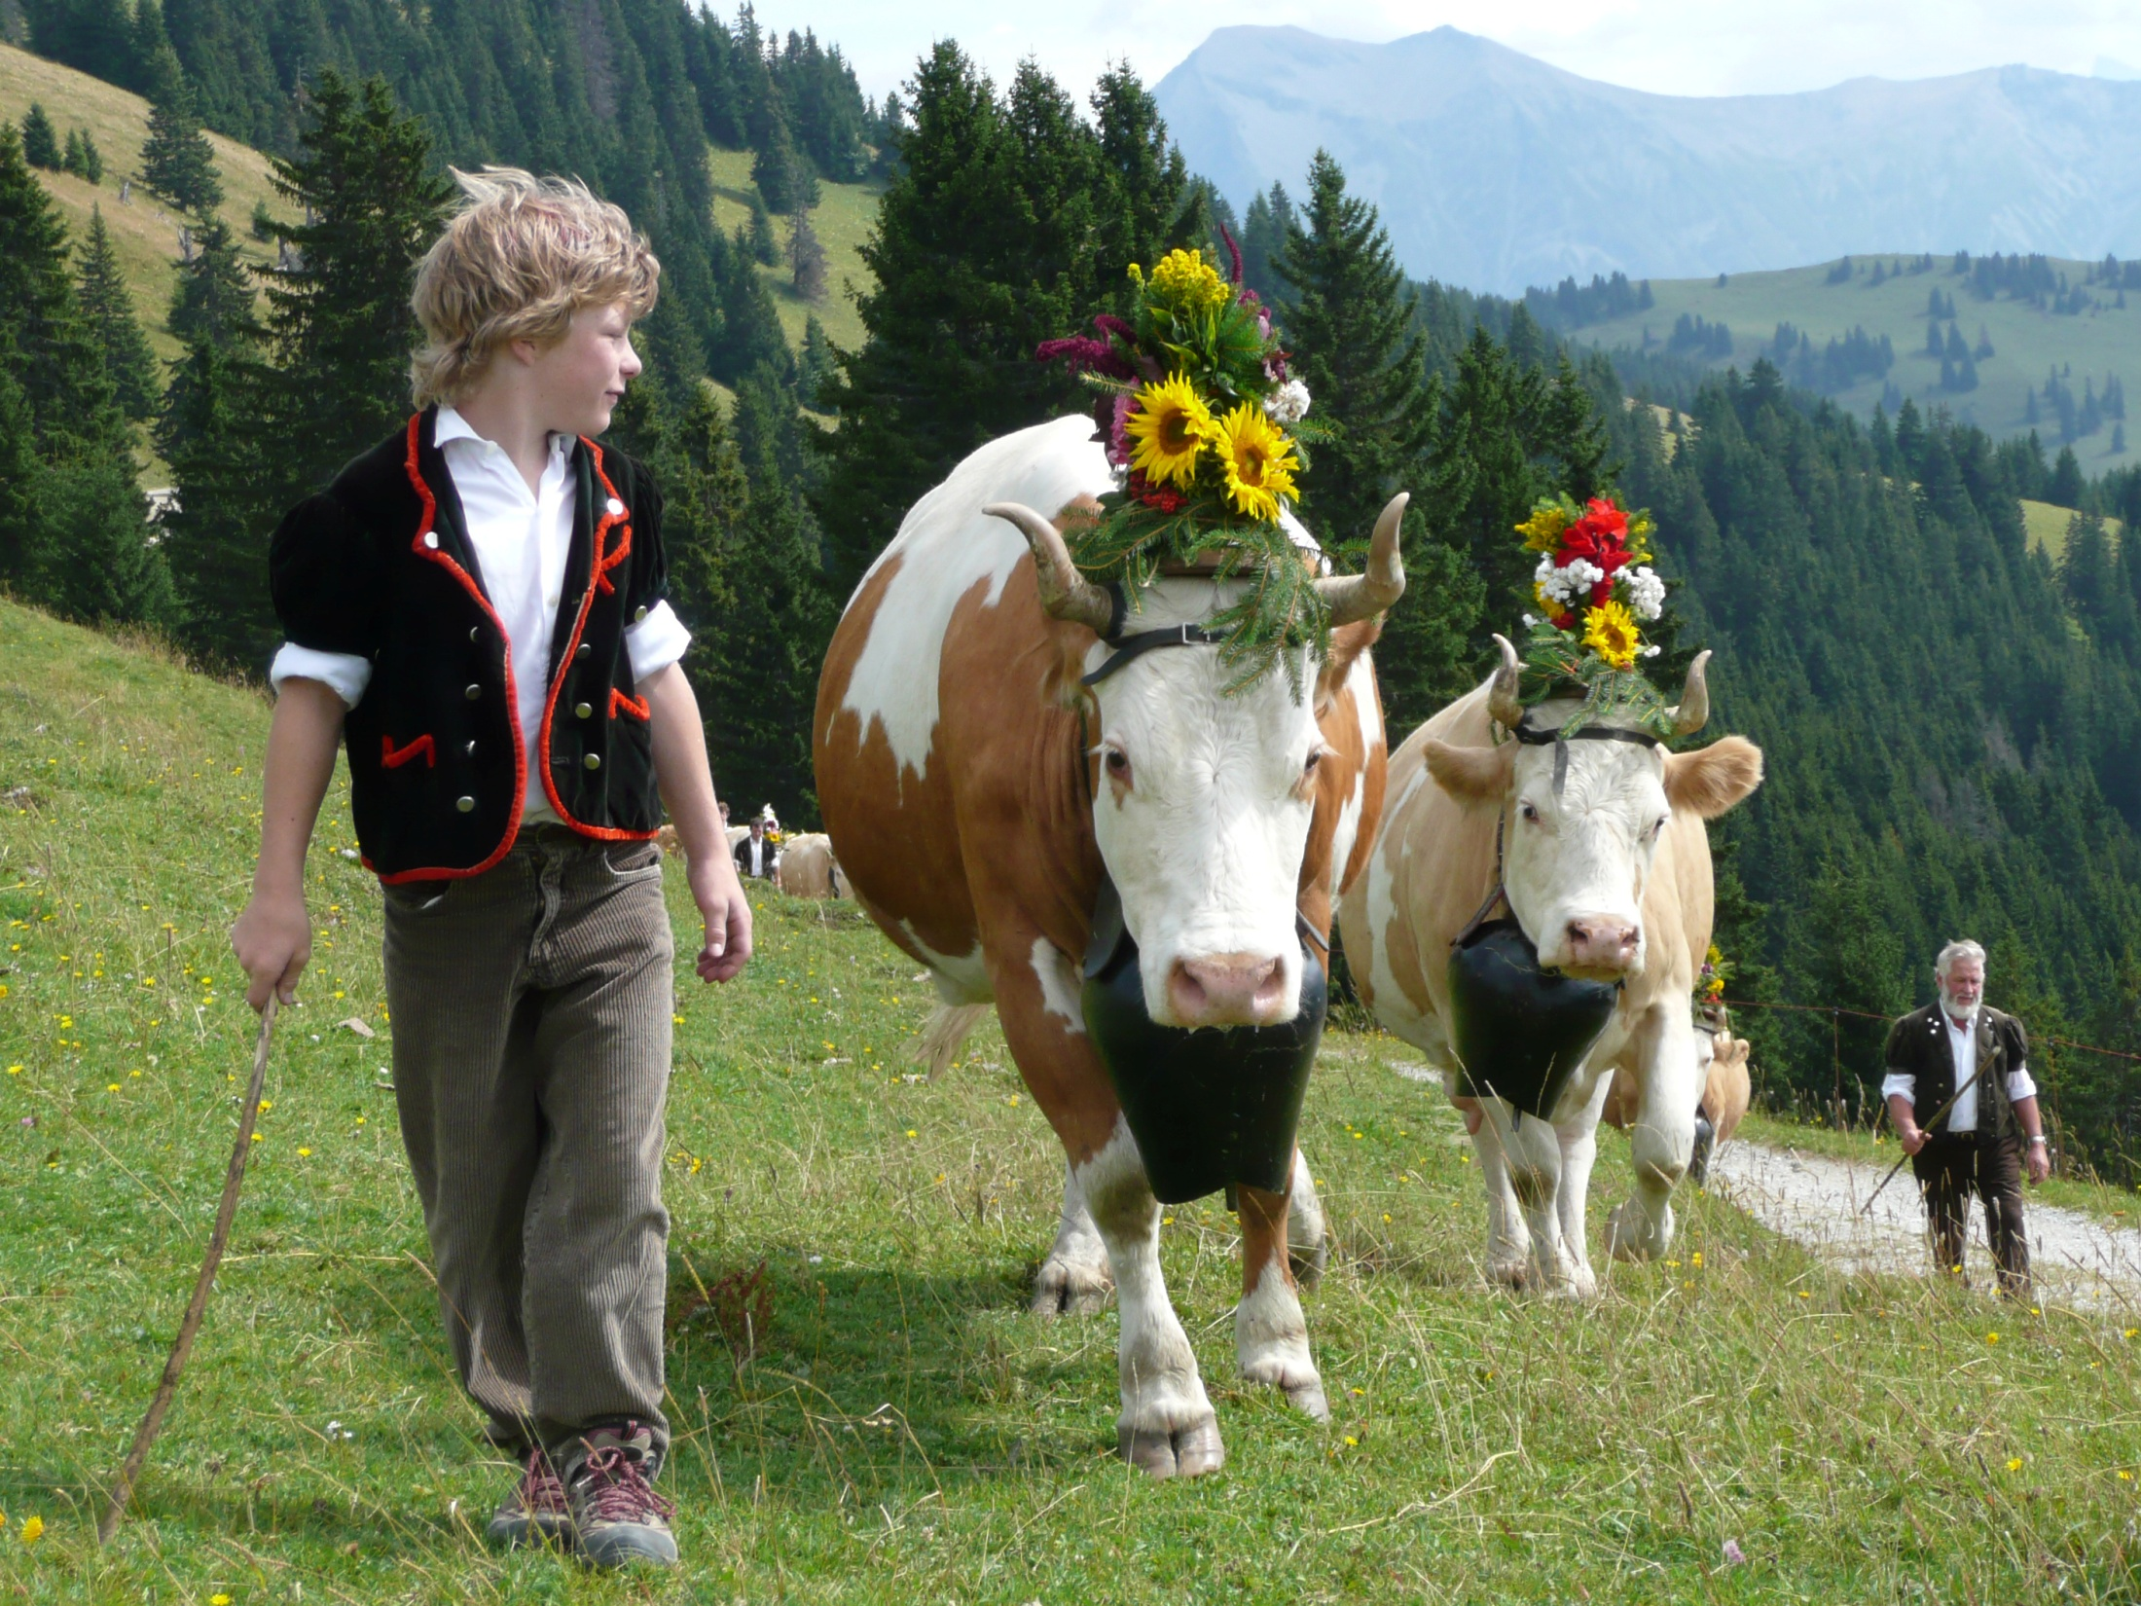

Slide 59
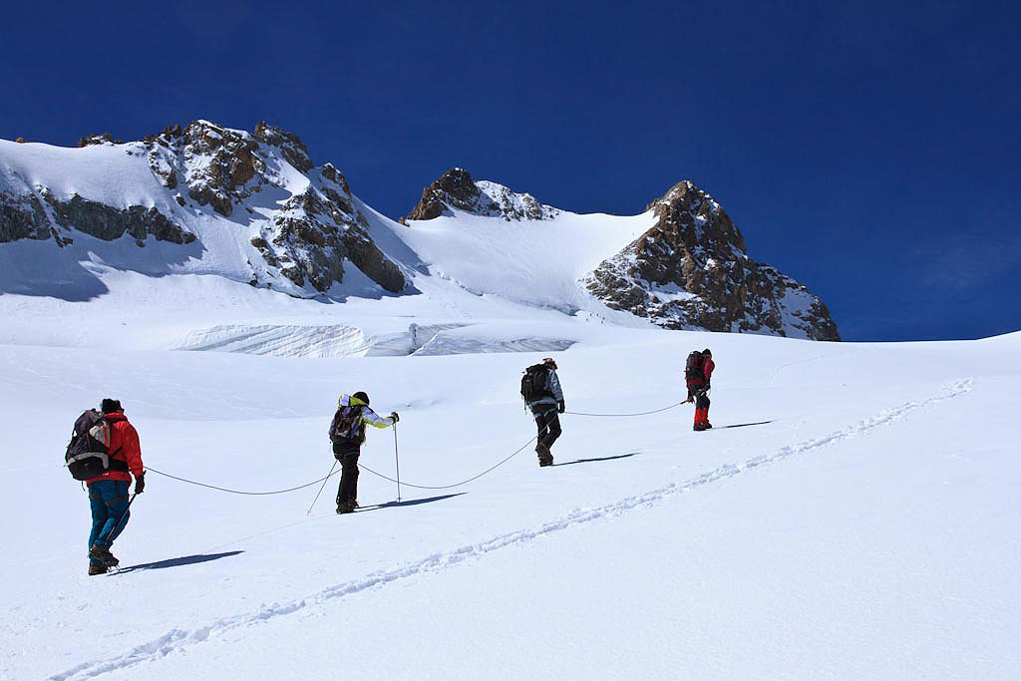

Slide 60
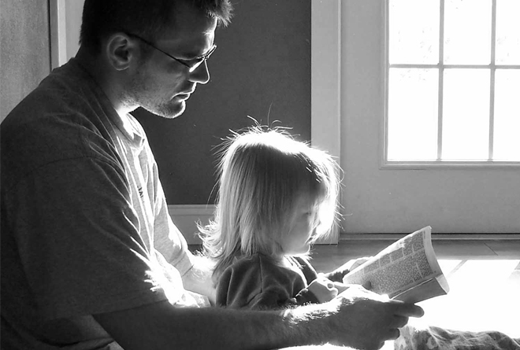

Slide 61
L’image de la Trinité
2 façons de voir + une
1 ) Les mots même sont des images
Père
Fils
Esprit
2 ) Un petit cours de Ratzinger
3 ) Des images de 4 types

Slide 62
Cambrai, 1120

Slide 63
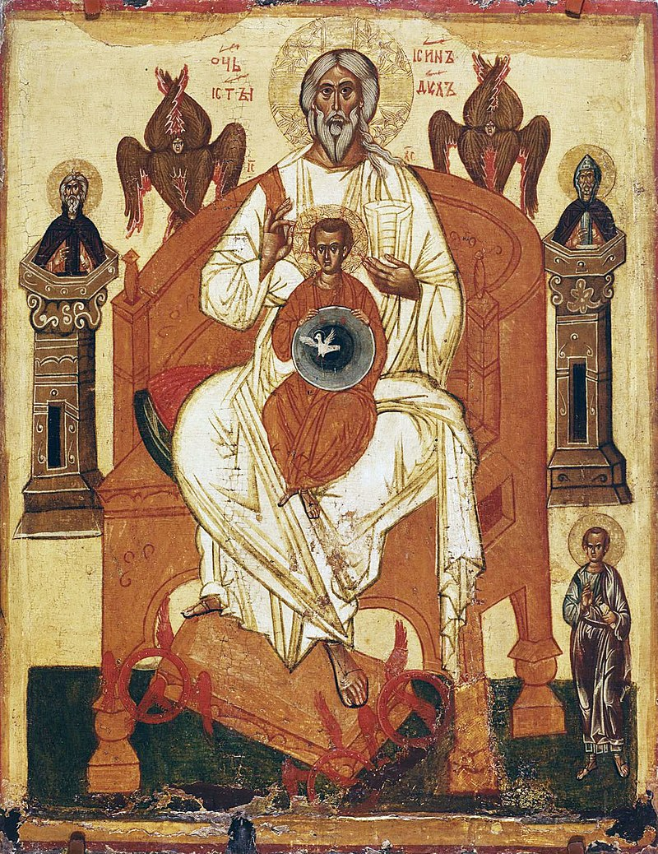
Novgorod, XV°

Slide 64
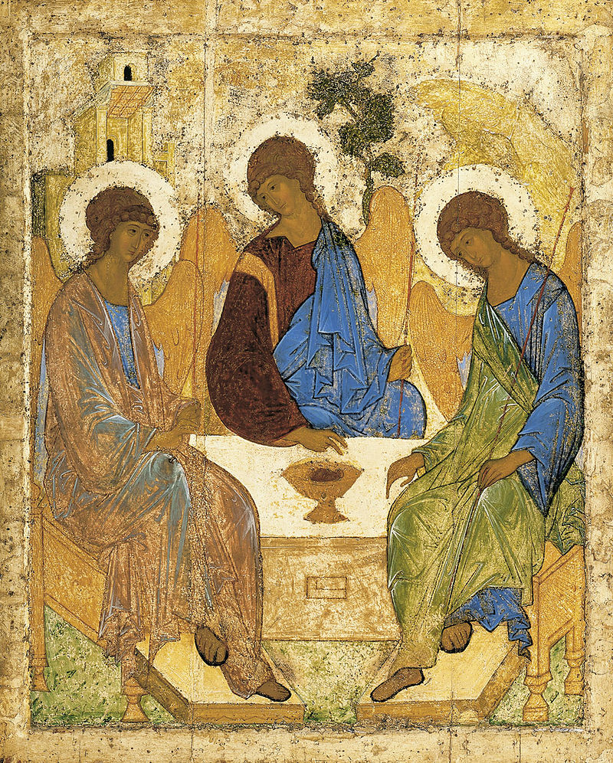

Slide 65
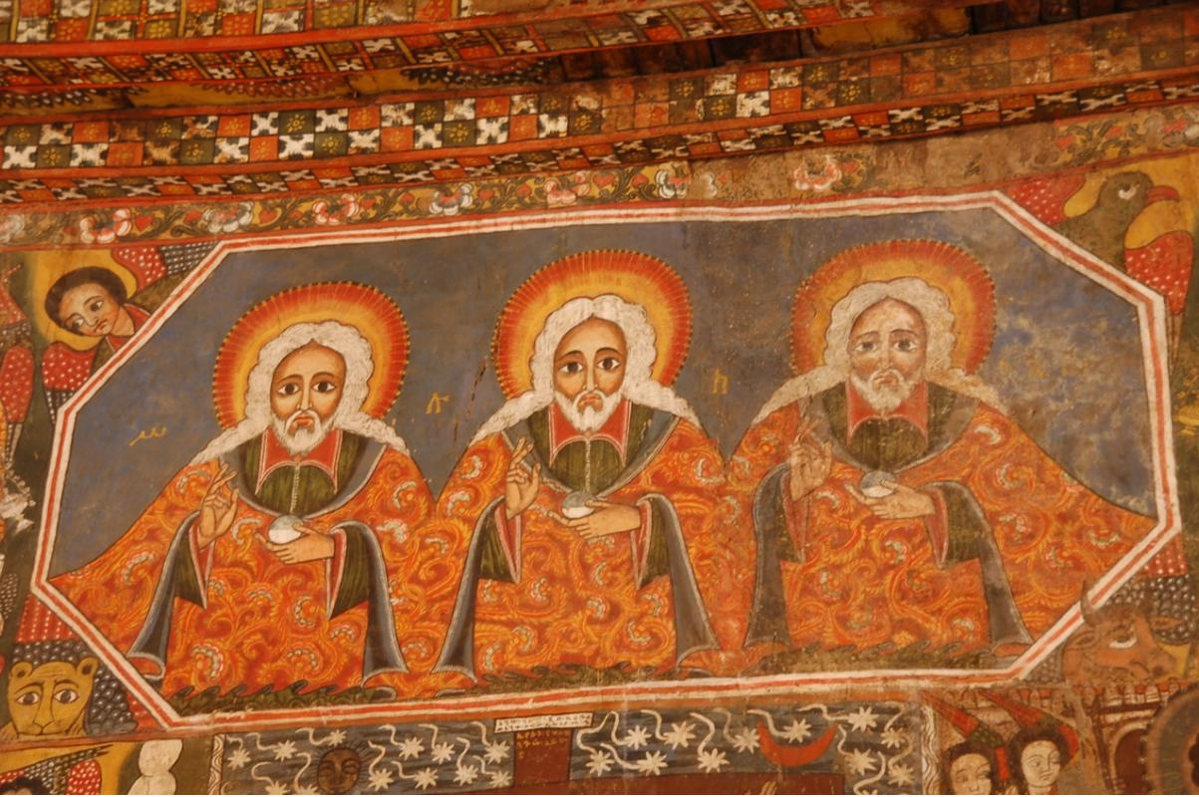

Slide 66
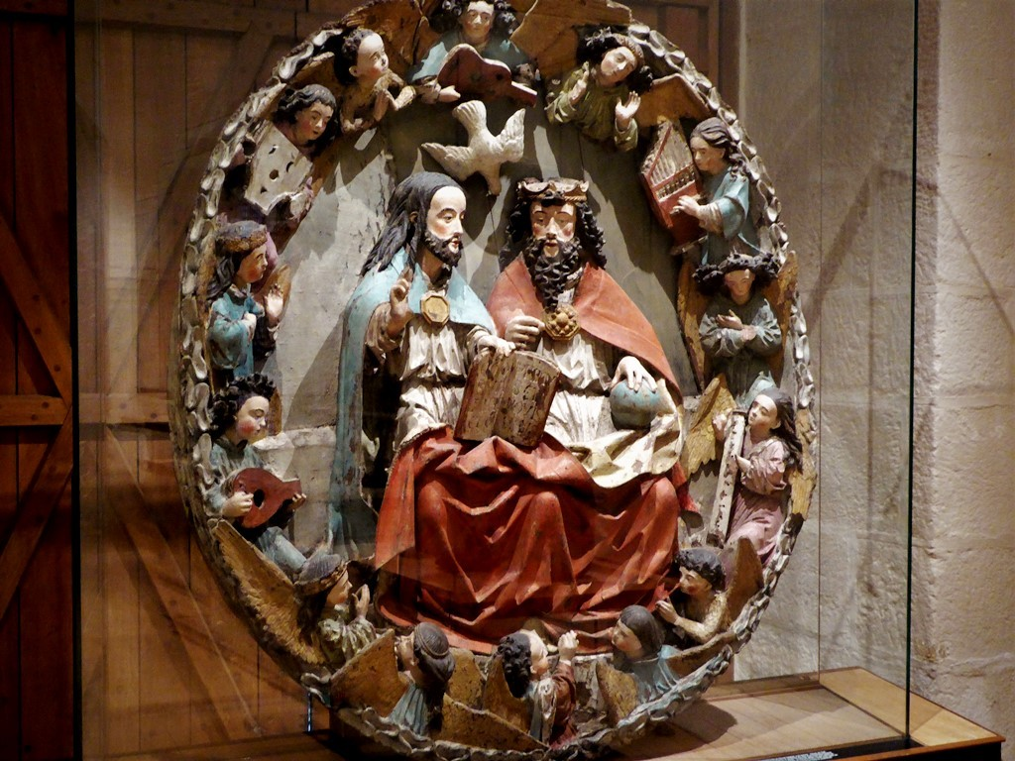
Quimper, XVe

Slide 67
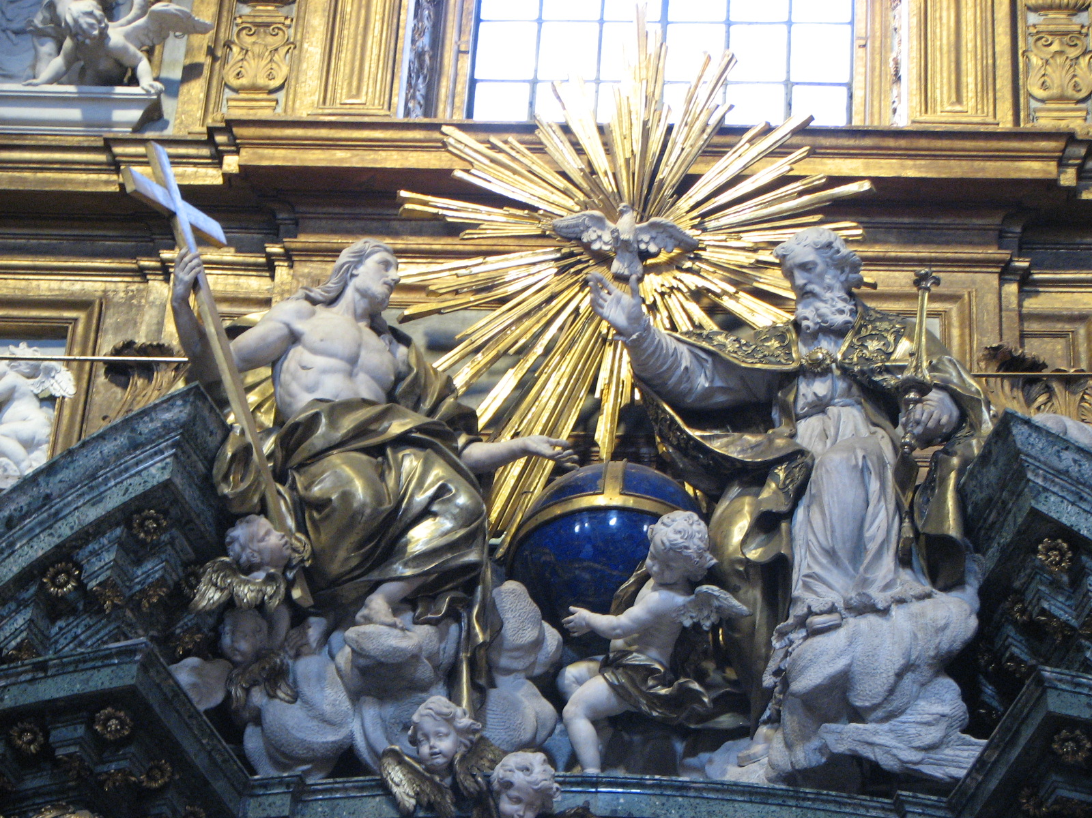
1695

Slide 68
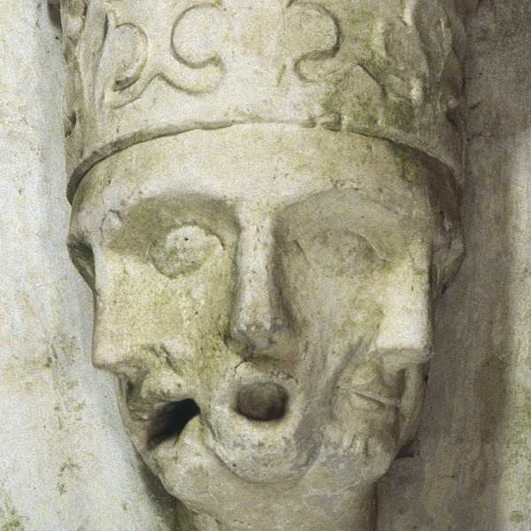

Slide 69
La crise iconoclaste
Deux tendances
L’image de la Trinité
Promesses du Saint Esprit

Slide 70
12 mentions de l’Esprit Saint
5 promesses
2 enseignements
2 récits
3 allusions

Slide 71
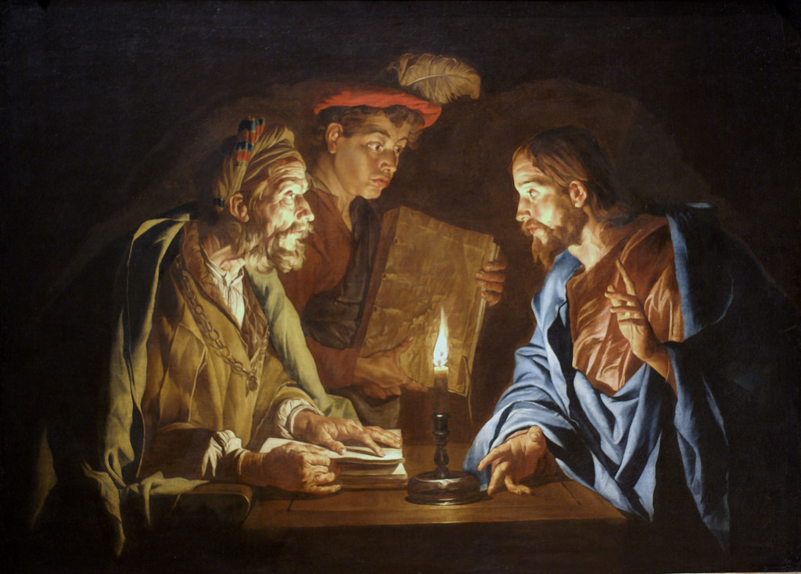
Il y avait un homme, un pharisien nommé Nicodème ; c’était un notable parmi les Juifs. Il vint trouver Jésus pendant la nuit. 3, 1
Mathias Stommer, 1640

Slide 72
nul s’il ne nait d’en haut ne peut voir le Royaume de Dieu. Nicodème : Comment un homme peut-il naître quand il est vieux ? …
Jésus : personne, à moins de naître de l’eau et de l’Esprit, ne peut entrer dans le royaume de Dieu. Ce qui est né de la chair est chair ;
ce qui est né de l’Esprit est esprit.
Ne sois pas étonné si je t’ai dit :
il vous faut naître d’en haut.
Le vent souffle où il veut : tu entends sa voix,
mais tu ne sais ni d’où il vient ni où il va.
Il en est ainsi
pour qui est né du souffle de l’Esprit.

Slide 73
nul s’il ne nait d’en haut ne peut voir le Royaume de Dieu. Nicodème : Comment un homme peut-il naître quand il est vieux ? …
Jésus : personne, à moins de naître de l’eau et de l’Esprit, ne peut entrer dans le royaume de Dieu. Ce qui est né de la chair est chair ;
ce qui est né de l’Esprit est esprit.
Ne sois pas étonné si je t’ai dit :
il vous faut naître d’en haut.
Le vent souffle où il veut : tu entends sa voix,
mais tu ne sais ni d’où il vient ni où il va.
Il en est ainsi
pour qui est né du souffle de l’Esprit.

Slide 74
nul s’il ne nait d’en haut ne peut voir le Royaume de Dieu. Nicodème : Comment un homme peut-il naître quand il est vieux ? …
Jésus : personne, à moins de naître de l’eau et de l’Esprit, ne peut entrer dans le royaume de Dieu. Ce qui est né de la chair est chair ;
ce qui est né de l’Esprit est esprit.
Ne sois pas étonné si je t’ai dit :
il vous faut naître d’en haut.
Le vent souffle où il veut : tu entends sa voix,
mais tu ne sais ni d’où il vient ni où il va.
Il en est ainsi
pour qui est né du souffle de l’Esprit.

Slide 75
nul s’il ne nait d’en haut ne peut voir le Royaume de Dieu. Nicodème : Comment un homme peut-il naître quand il est vieux ? …
Jésus : personne, à moins de naître de l’eau et de l’Esprit, ne peut entrer dans le royaume de Dieu. Ce qui est né de la chair est chair ;
ce qui est né de l’Esprit est esprit.
Ne sois pas étonné si je t’ai dit :
il vous faut naître d’en haut.
Le vent souffle où il veut : tu entends sa voix,
mais tu ne sais ni d’où il vient ni où il va.
Il en est ainsi
pour qui est né du souffle de l’Esprit.

Slide 76
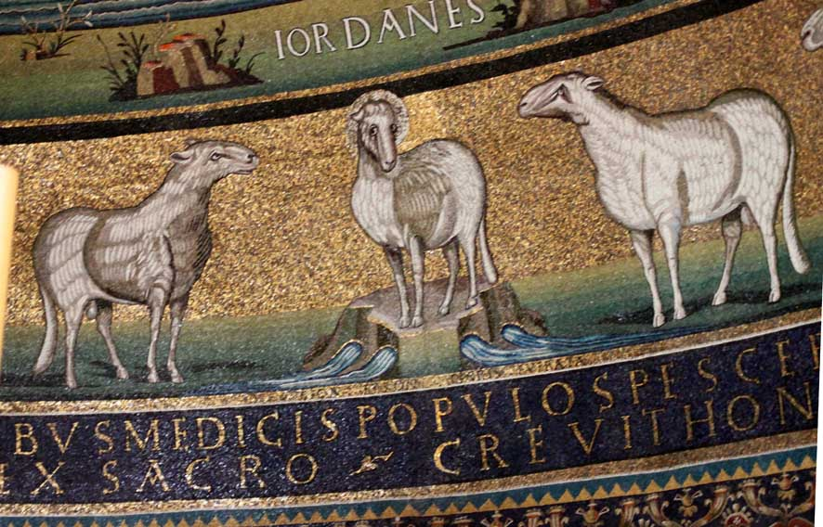
Sainte Praxède, IX°

Slide 77
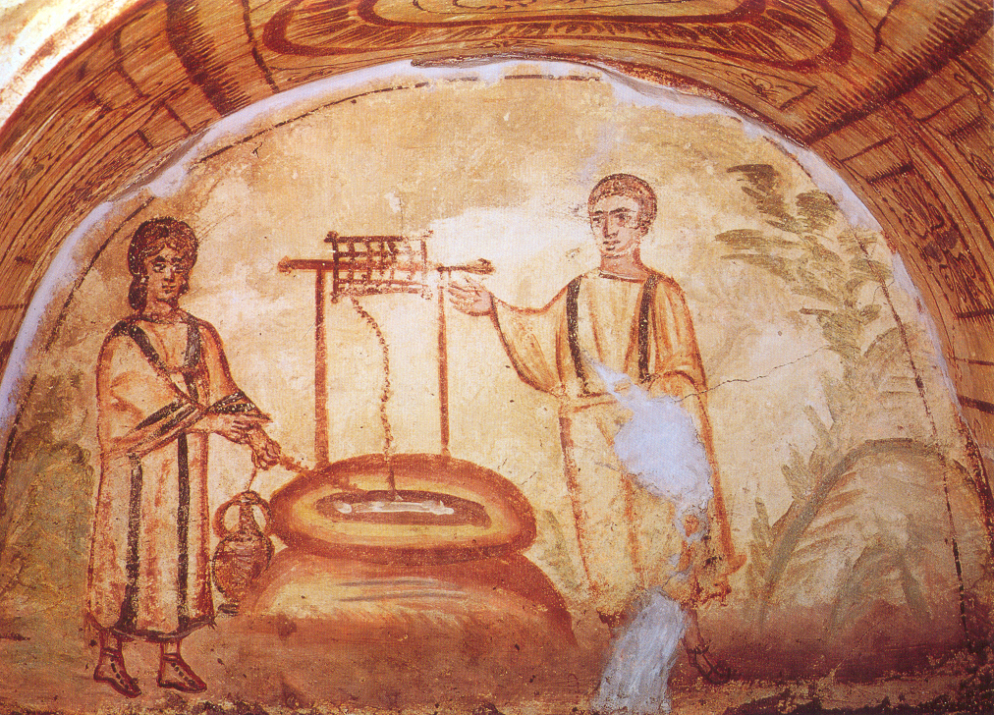
celui qui boira de l’eau que moi je lui donnerai n’aura plus jamais soif ; et l’eau que je lui donnerai deviendra en lui une source d’eau jaillissant pour la vie éternelle. Jn. 4, 14

Slide 78
12 mentions de l’Esprit Saint
2 enseignements
2 récits
3 allusions
5 promesses

Slide 79
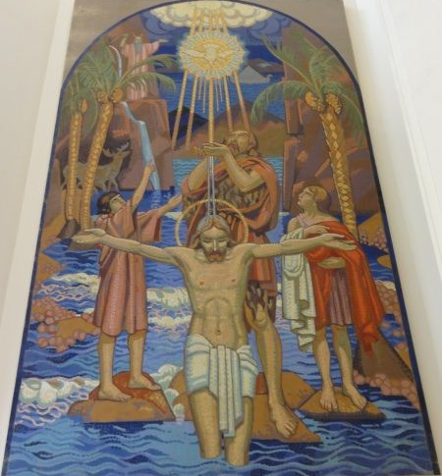
Maurice Denis, 1922

Slide 80
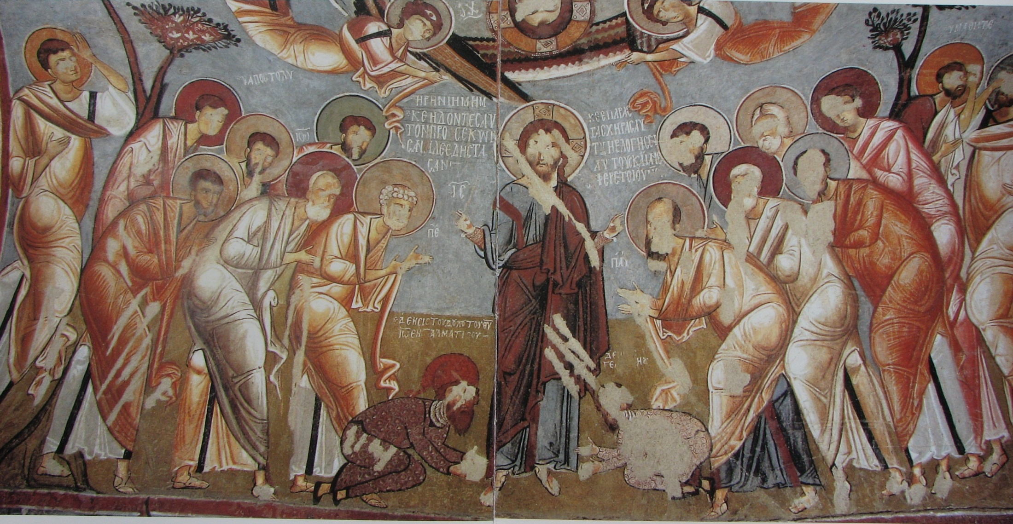

Slide 81
12 mentions de l’Esprit Saint
2 enseignements
2 récits
3 allusions
5 promesses

Slide 82
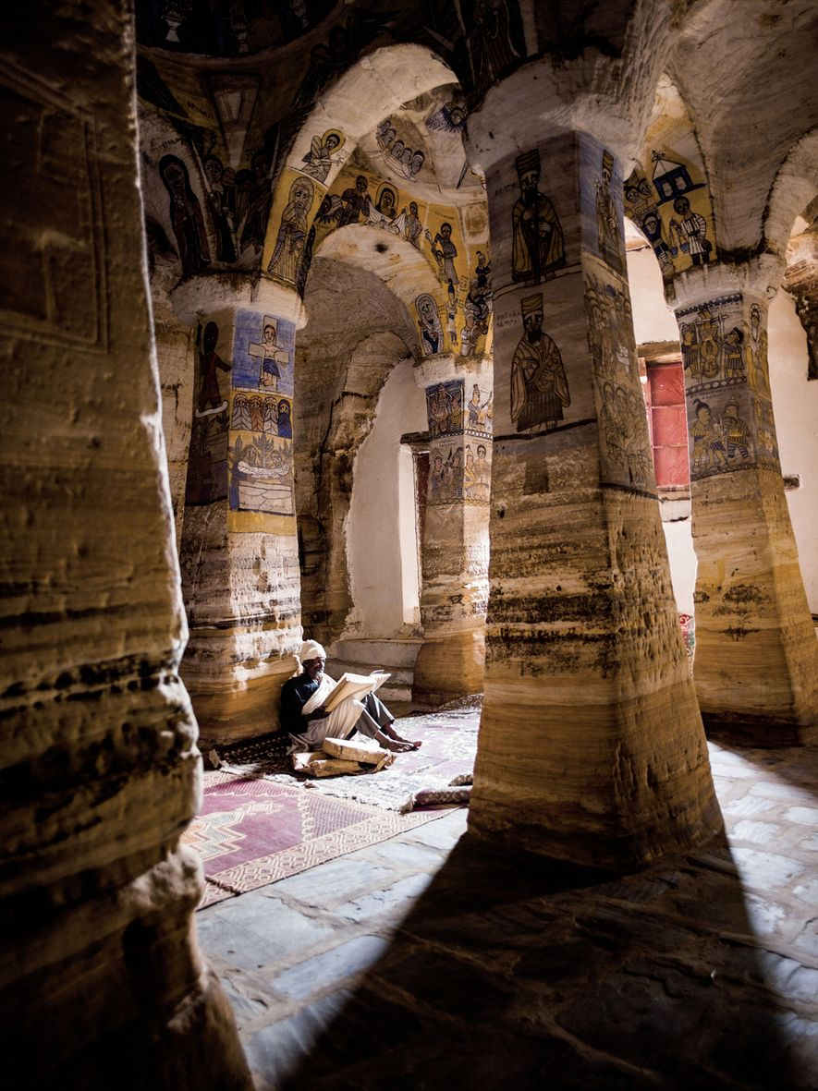
C’est l’esprit qui fait vivre, la chair n’est capable de rien.
Les paroles que je vous ai dites sont esprit et elles sont vie.

Slide 83
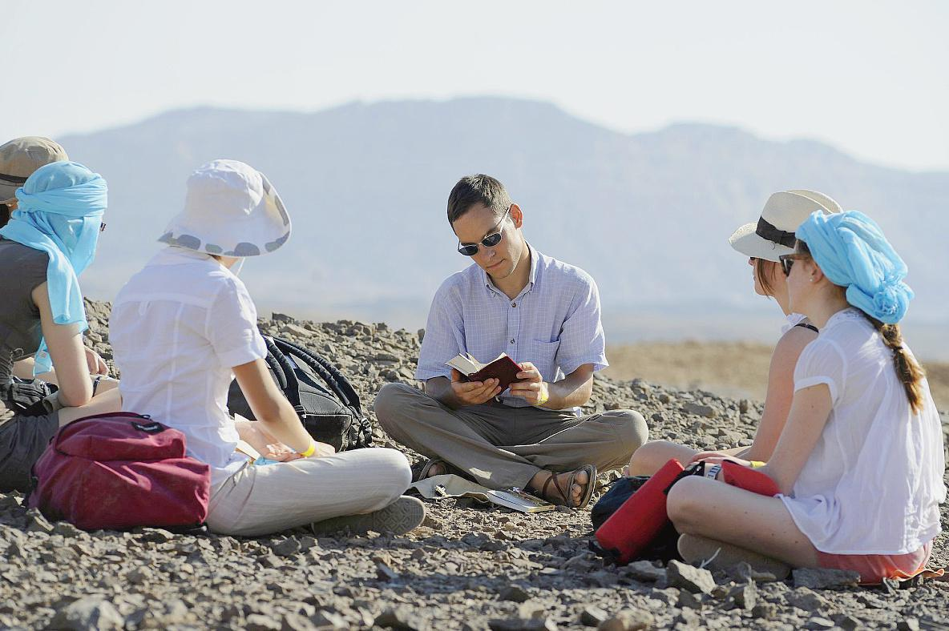

Slide 84
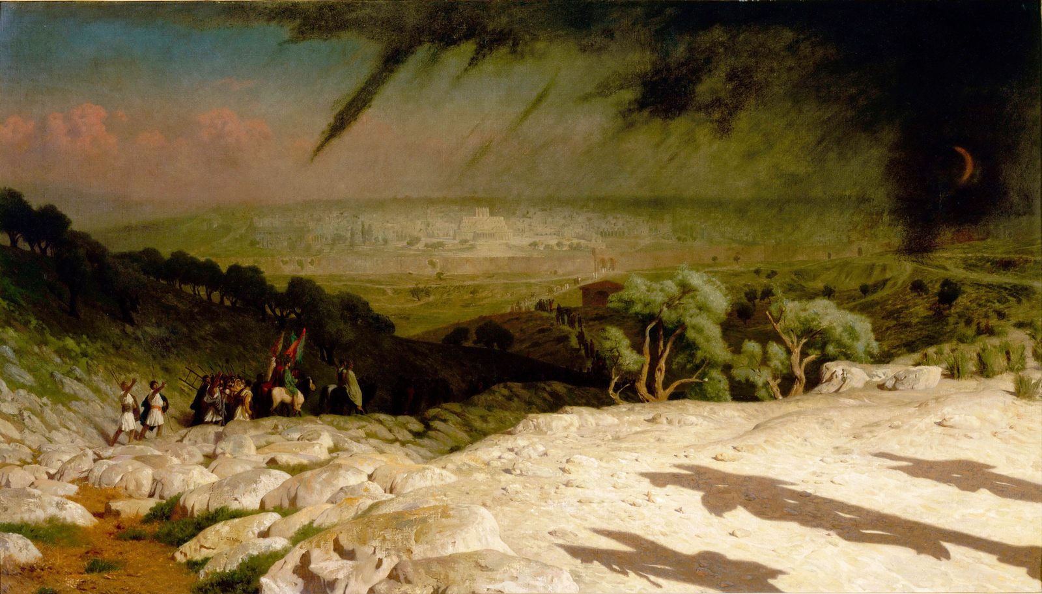
Consummatum est, Jean-Léon Gérôme, 1967, Orsay.

Slide 85
12 mentions de l’Esprit Saint
2 enseignements
2 récits
3 allusions
5 promesses

Slide 86
Si vous m’aimez,
vous garderez mes commandements.
Moi, je prierai le Père, et il vous donnera un autre Défenseur (paraclet) qui sera pour toujours avec vous : l’Esprit de vérité,
lui que le monde ne peut recevoir, car il ne le voit pas et ne le connaît pas ;
vous, vous le connaissez,
car il demeure auprès de vous,
et il sera en vous.

Slide 87
2ème promesse
Si quelqu’un m’aime, il gardera ma parole ; mon Père l’aimera, nous viendrons vers lui et, chez lui, nous nous ferons une demeure.24 Celui qui ne m’aime pas ne garde pas mes paroles. Or, la parole que vous entendez n’est pas de moi : elle est du Père, qui m’a envoyé.25 Je vous parle ainsi, tant que je demeure avec vous ;26 mais le Défenseur (Paraclet), l’Esprit Saint que le Père enverra en mon nom, lui, vous enseignera tout,
et il vous fera souvenir de tout ce que je vous ai dit.

Slide 88
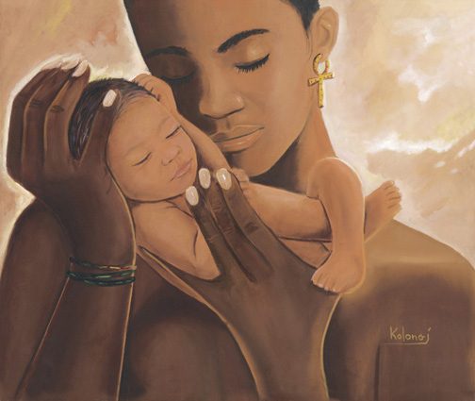
Aimer
garder

Slide 89
Si quelqu’un m’aime,
il gardera ma parole ;
mon Père l’aimera,
nous viendrons vers lui et,
chez lui, nous nous ferons une demeure.
Celui qui ne m’aime pas
ne garde pas mes paroles.
Je vous parle ainsi,
tant que je demeure avec vous

Slide 90
Si quelqu’un m’aime,
il gardera ma parole ;
mon Père l’aimera,
nous viendrons vers lui et,
chez lui, nous nous ferons une demeure.
Celui qui ne m’aime pas
ne garde pas mes paroles.
Je vous parle ainsi,
tant que je demeure avec vous

Slide 91
Si quelqu’un m’aime,
il gardera ma parole ;
mon Père l’aimera,
nous viendrons vers lui et,
chez lui, nous nous ferons une demeure.
Celui qui ne m’aime pas
ne garde pas mes paroles.
Je vous parle ainsi,
tant que je demeure avec vous

Slide 92
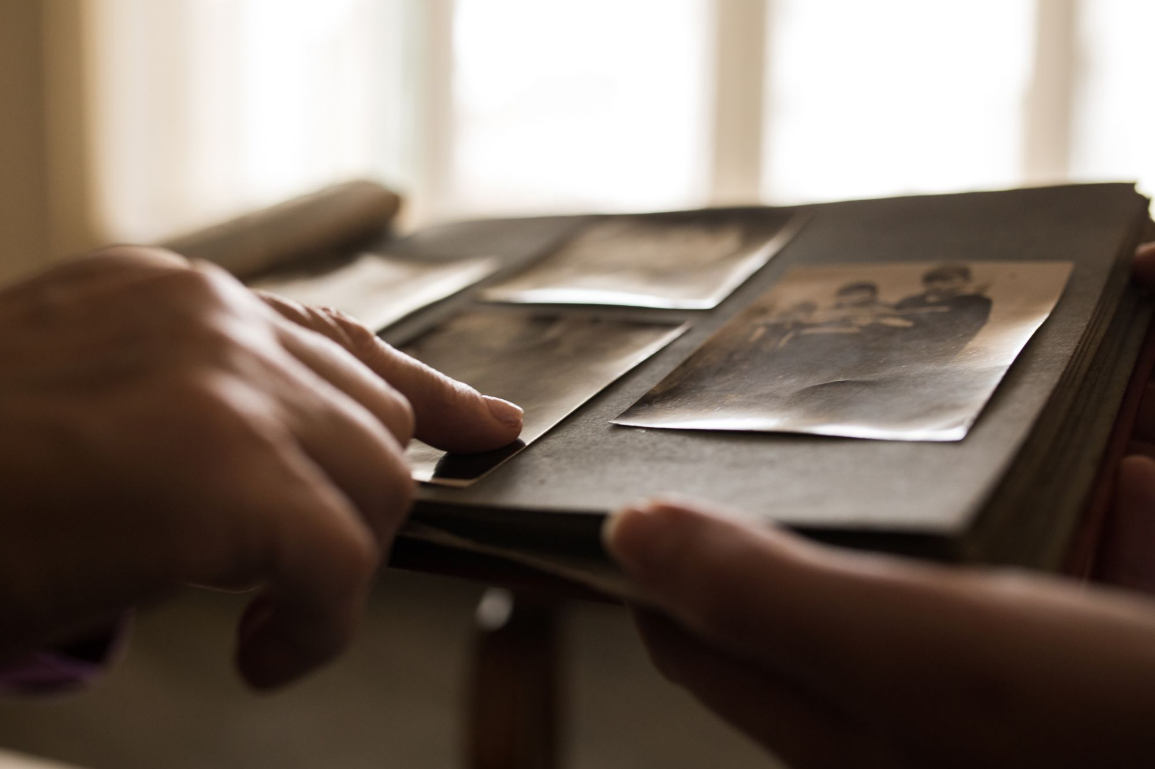
mais le Défenseur vous enseignera tout, et il vous fera souvenir de tout ce que je vous ai dit.

Slide 93
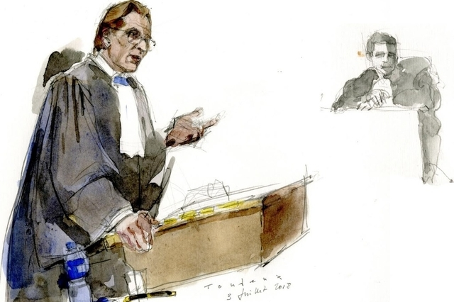
3ème promesse
Il rendra témoignage
en ma faveur

Slide 94
4ème promesse
Rembrandt, 1628
Jaquemart André,

Slide 96
Alexandre Ivanov, 1835

Slide 97
5ème promesse

Slide 98
Nous ne tenons qu’une esquisse

